Slide 1
Раздел 1. Язык программирования С
Глава 5. Массивы
Лекция 5

Slide 2
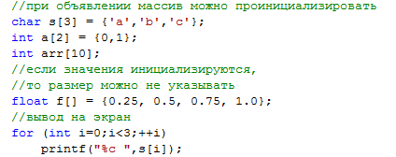
§ 5.1 Одномерные массивы
Массив – последовательность элементов одного типа, доступ к которым осуществляется по их индексам.
Синтаксис объявления:
спецификатор_типа идентификатор[диапазон];
Например:
Лекция 5

Slide 3
§ 5.1 Одномерные массивы
При явной инициализации списка переменных массива возможно три ситуации:
Размер массива совпадает с количеством значений.
Размер массива больше. Все остальные элементы заполняться нулями.
Размер массива меньше. Ошибка.
Доступ с помощью оператора индексирования [],
начиная с нуля.
a[i]
Выход за диапазон не проверяется.
Лекция 5

Slide 4
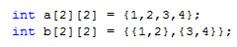
§ 5.2 Многомерные массивы
По правилам в ЯП Си существуют только одномерные массивы, однако их элементами может быть массив.
Синтаксис объявления:
спецификатор_типа идентификатор[диапазон1] [диапазон2]…[диапазонN];
Лекция 5

Slide 5
§ 5.2 Многомерные массивы
Для доступа к элементам многомерного массива используют оператор индексирования, который применяется столько раз, какова кратность массива.
Например, a[2][3]; b[0][0][0]; c[4][0];
Не путать с a[2,3]; !!!
Лекция 5

Slide 6
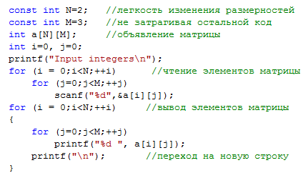
Ввод/вывод матрицы
Лекция 5

Slide 7
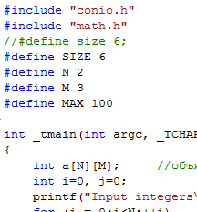
§ 5.3 Директива #define
Для легкости изменения программы используют символические константы для задания размерностей. Для этого используют директиву препроцессора #define.
Символическая константа (макрос)
является идентификатором,
вместо которого
при компиляции подставляется
замещающий текст.
Например:
Лекция 5

Slide 8
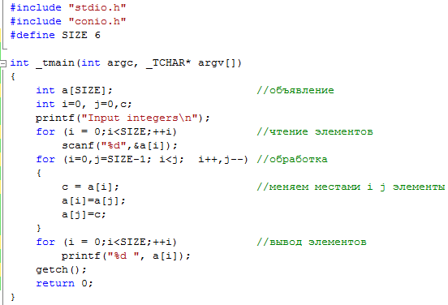
«Перевернуть массив»
Лекция 5

Slide 9
Задание 1.
Найти количество:
отрицательных
нулевых
четных
минимальных
элементов целочисленного массива.
Лекция 5

Slide 10
Задание 2.
Поменять местами минимальный и максимальный
элементы массива дробных чисел.
Лекция 5

Slide 11
Задание 3.
Найти позицию первого четного элемента и вывести информацию на экран.
Лекция 5

Slide 12
Задание 4.
Найти сумму элементов матрицы, стоящих на главной и побочной диагоналях.
Лекция 5

Slide 13
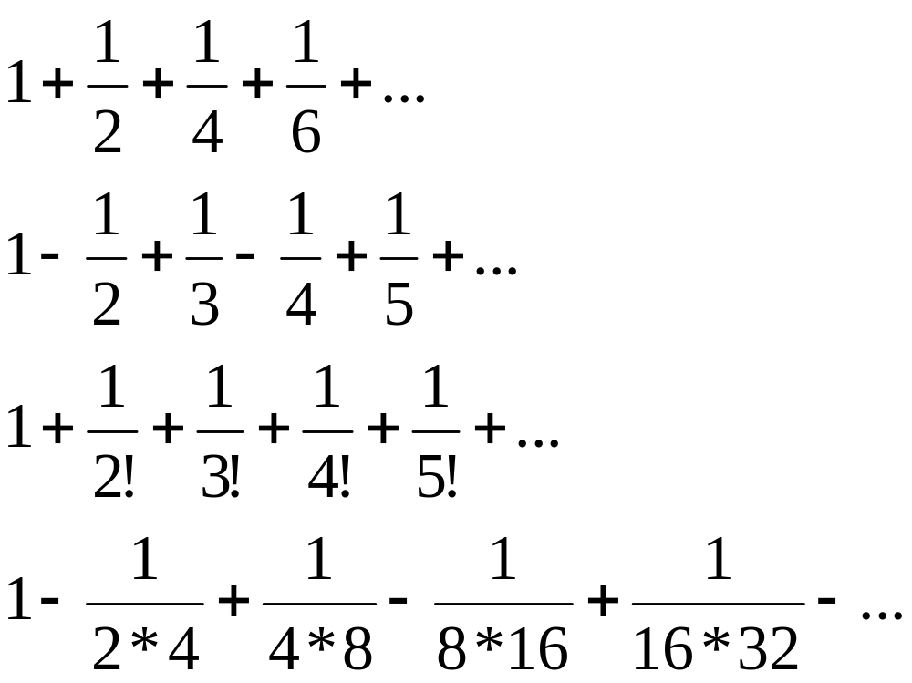
Задание 5.
Посчитать суммы:
Лекция 5

